Slide 1

校本部 場地介紹

Slide 2

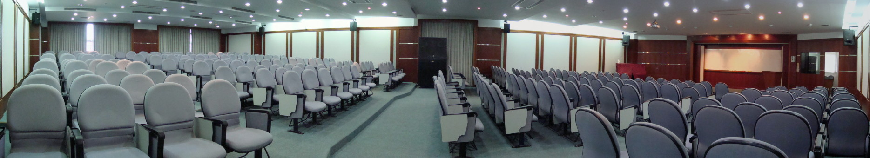
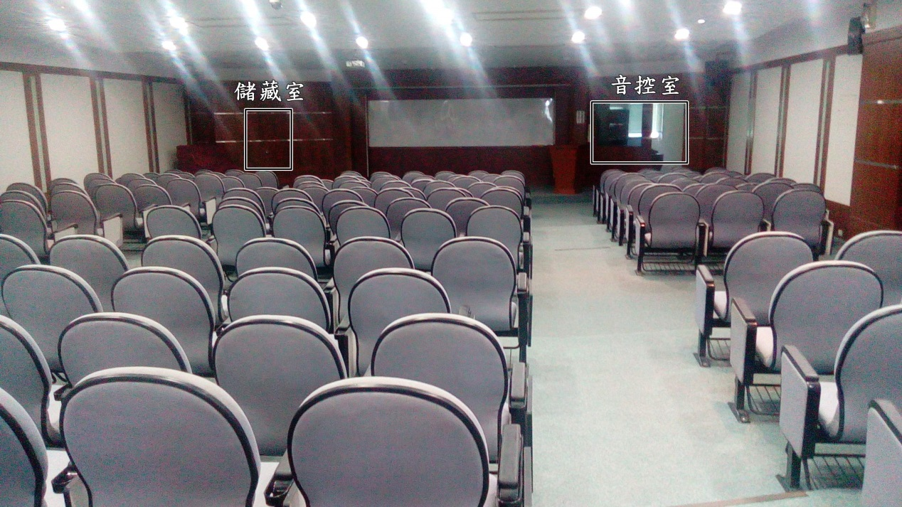
50301(綜合教學大樓3樓) – 279個座位
設有投影機、DVD播放機、 資訊講桌(含電腦)及 無線麥克風4支
另附有線麥克風1支
（此場地可供學生活動借用）

Slide 3
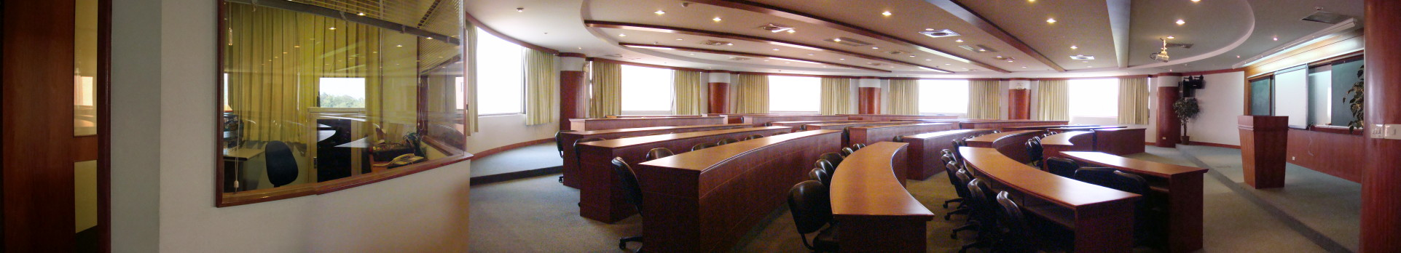
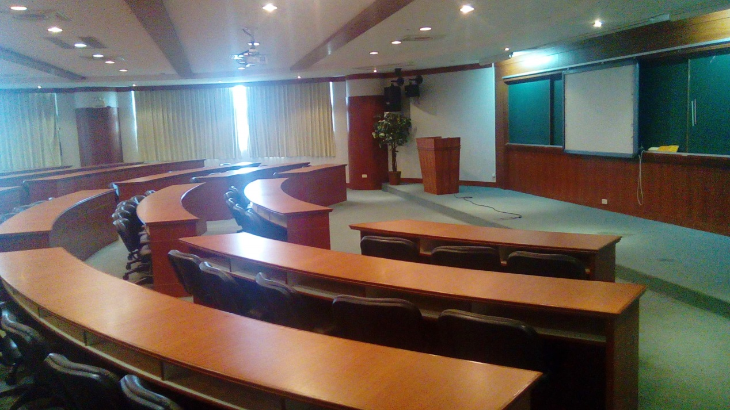
3801(科技大樓8樓) – 160個座位
設有投影機及無線麥克風2支
（此場地可供學生活動借用）

Slide 4
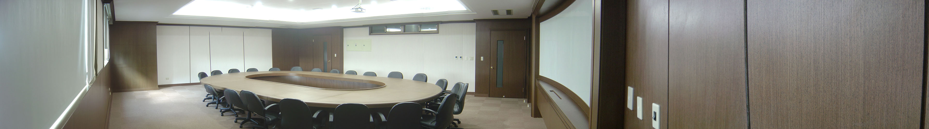
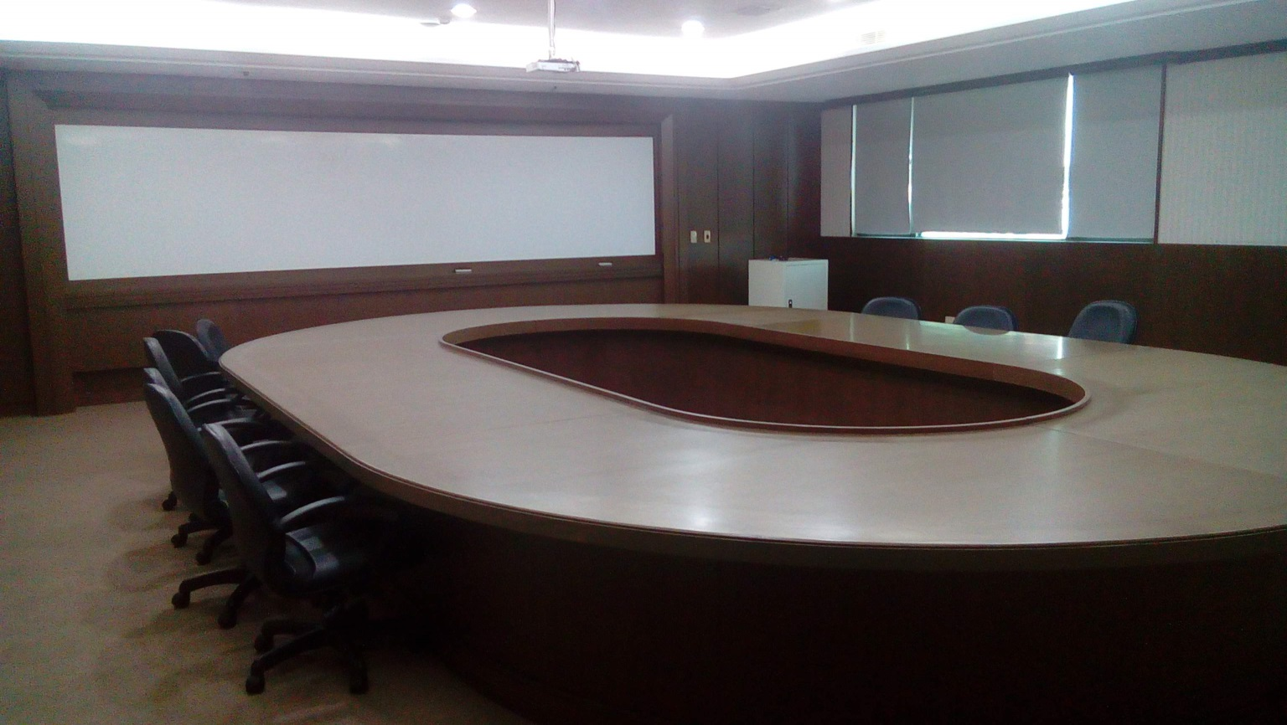
60401~404,411,413(國際學院4樓) – 20個座位
設有投影機及無線麥克風2支
每間教室格局皆相同

Slide 5
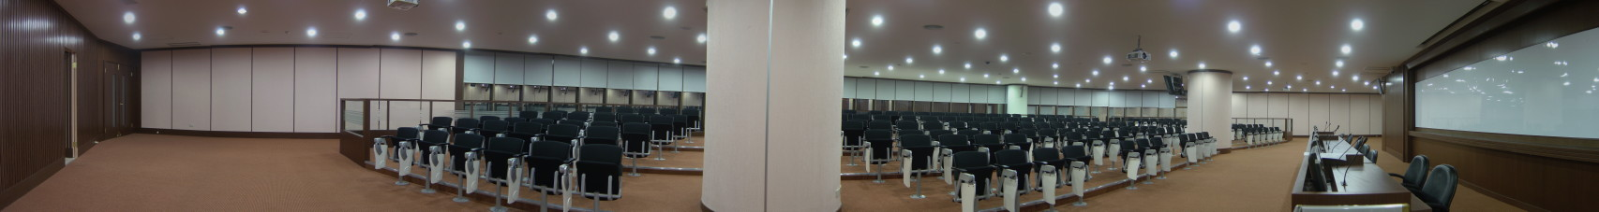
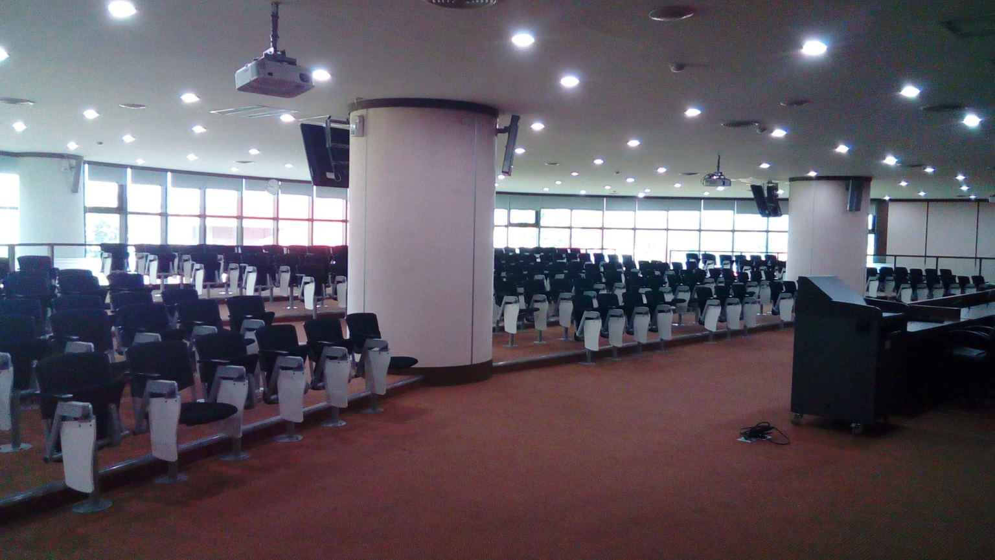
60405(國際學院4樓) – 208個座位
設有投影機、DVD播放機及 無線麥克風4支
（學生借用僅限學系成果發表）

Slide 6
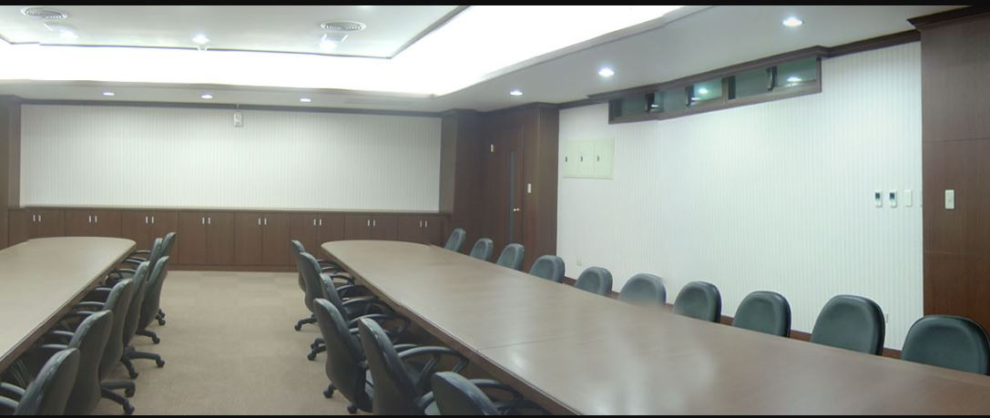
60412(國際學院4樓) – 60個座位
設有投影機及無線麥克風2支，空間為兩間教室打通

Slide 7
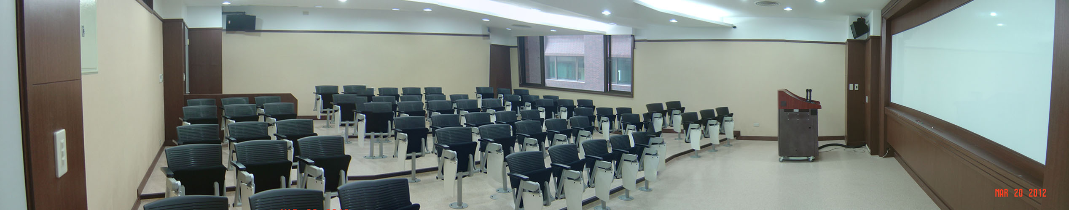
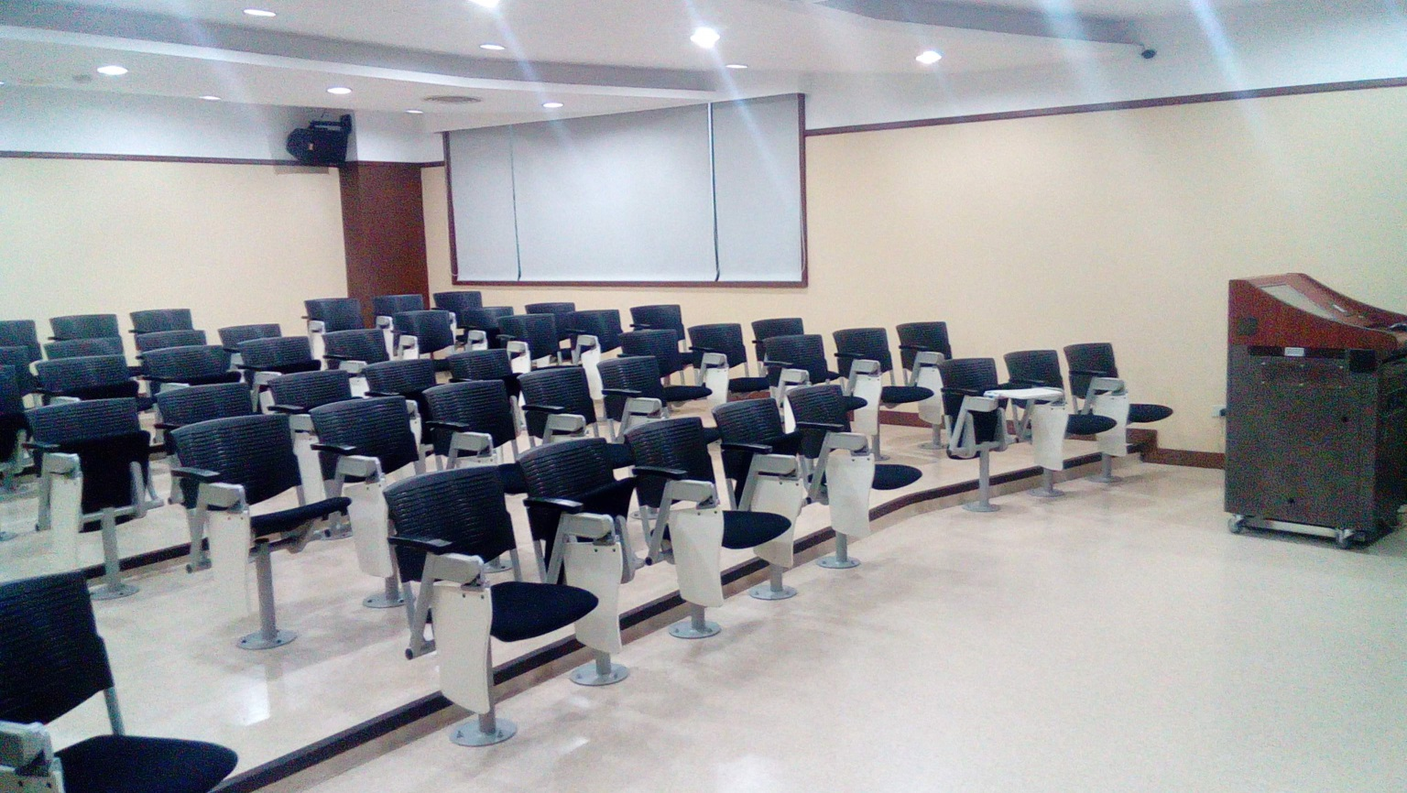
60510(國際學院5樓) - 63個座位
設有投影機、無線麥克風2支
（此場地可供學生活動借用）

Slide 8
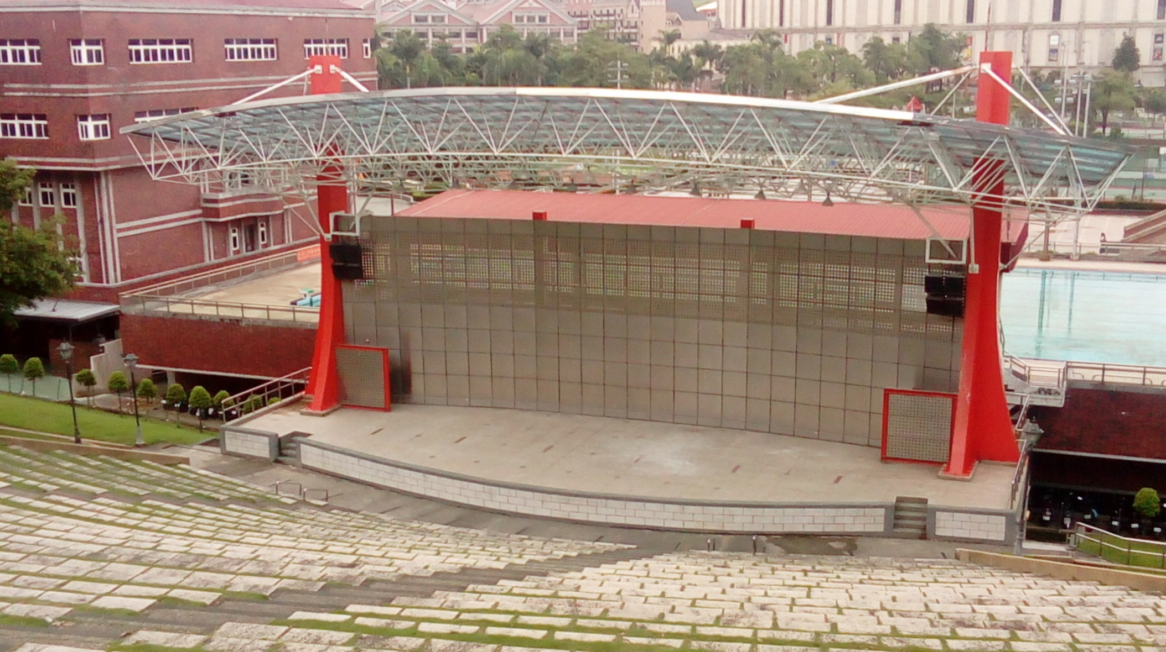
戶外劇場(學校泳池旁)
音響設備需承租廠商

